Slide 1
Linux的进程和进程间通信

Slide 2
进程创建
fork 函数：
#include <unistd.h>
pid_t fork();
当一个进程调用了fork 以后，系统会创建一个子进程。这个子进程和父进程不同的地方只有他的进程ID 和父进程ID，就象符进程克隆(clone)自己一样。

Slide 3
父进程和子进程
区分父进程和子进程:
  跟踪fork返回值
    失败:-1
    否则
      父进程fork 返回子进程的ID
      fork 子进程返回0
可根据这个返回值来区分父子进程

Slide 4
阻塞
父进程阻塞直到子进程完成任务
调用wait 或者waitpid 系统调用
  #include <sys/types.h>
  #include <sys/wait.h>
  pid_t wait(int *stat_loc);
  pid_t waitpid(pid_t pid,int *stat_loc,int options);

Slide 5
wait
wait 系统调用
  使父进程阻塞直到一个子进程结束或者是父进程接受到了一个信号
  如果父进程没有子进程或者子进程已经结束了，wait 回立即返回
  成功时(因一个子进程结束)wait 将返回子进程的ID,否则返回-1
Waitpid: 等待指定的子进程直到子进程返回
  pid 为正值:等待指定的进程(pid)
  pid为0:等待任何一个组ID 和调用者的组ID 相同的进程
  pid=-1:等同于wait 调用。
  Pid<-1:等待任何一个组ID 等于pid 绝对值的进程

Slide 6
调用系统程序
调用系统程序, 可以使用系统调用exec 族调用。exec 族调用有着5 个函数：
#include <unistd.h>
int execl(const char *path,const char *arg,...);
int execlp(const char *file,const char *arg,...);
int execle(const char *path,const char *arg,...);
int execv(const char *path,char *const argv[]);
int execvp(const char *file,char *const argv[])：

Slide 7
例子1
#include <unistd.h>
#include <sys/types.h>
#include <sys/wait.h>
#include <stdio.h>
#include <errno.h>
#include <math.h>
void main(void)
{
pid_t child;
int status;
printf("This will demostrate how to get child status\n");
if((child=fork())==-1)
{
printf("Fork Error ：%s\n",strerror(errno));
exit(1);

Slide 8
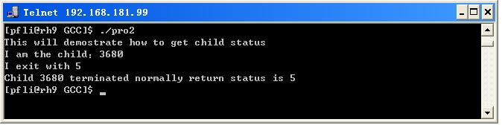
例子1（续）
} else if(child==0) {
int i;
printf("I am the child：%ld\n",getpid());
for(i=0;i<1000000;i++) i++;
i=5;
printf("I exit with %d\n",i);
exit(i);
}
while(((child=wait(&status))==-1)&(errno==EINTR));
}

Slide 9
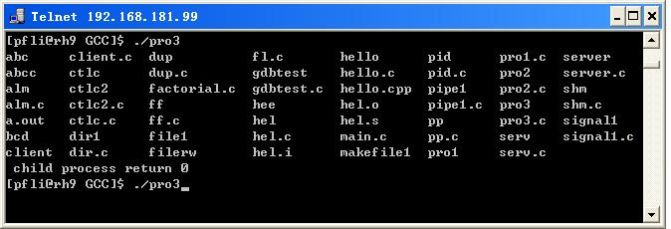
例子2
#include <unistd.h>
#include <sys/types.h>
#include <sys/wait.h>
#include <stdio.h>
#include <errno.h>
int main()
{
int rtn; /*子进程的返回数值*/
if ( fork() == 0 ) {
/* 子进程执行此命令 */
execlp("/bin/ls","ls -al ",(char *)0);
/* 如果exec函数返回，表明没有正常执行命令，打印错误信息*/
exit( 1 );
}
else {
/* 父进程， 等待子进程结束，并打印子进程的返回值 */
wait ( &rtn );
printf( " child process return %d\n",. rtn );
}
}

Slide 10
进程通信
主要手段：
  管道(Pipe)
  信号(Signal)
  消息(Message)
  共享内存(Shared memory)
  信号量(Semaphore)
  套接口(Socket)

Slide 11
共享内存
进程通信的另一个方法是使用共享内存。System V 提供了以下几个函数以实现共享内存：
  #include <sys/types.h>
  #include <sys/ipc.h>
  #include <sys/shm.h>
  int shmget(key_t key,int size,int shmflg);
  void *shmat(int shmid,const void *shmaddr,int shmflg);
  int shmdt(const void *shmaddr);
  int shmctl(int shmid,int cmd,struct shmid_ds *buf);
size 是共享内存的大小
shmat 是用来连接共享内存
shmdt 是用来断开共享内存的

Slide 12
例子
#include <unistd.h>
#include <sys/stat.h>
#include <sys/types.h>
#include <sys/ipc.h>
#include <sys/shm.h>
#define PERM S_IRUSR|S_IWUSR
int main(int argc,char **argv)
{
int shmid;
char *p_addr,*c_addr;
if(argc!=2)
{
printf("Usage：%s\n\a",argv[0]);
exit(1);
}
if((shmid=shmget(IPC_PRIVATE,1024,PERM))==-1)
{
printf("Create Share Memory Error\n\a");
exit(1);
}

Slide 13
例子（续）
if(fork())
{
p_addr=shmat(shmid,0,0);
memset(p_addr,'\0',1024);
strncpy(p_addr,argv[1],1024);
exit(0);
}
else
{
c_addr=shmat(shmid,0,0);
printf("Client get %s",c_addr);
exit(0);
}
}

Slide 14

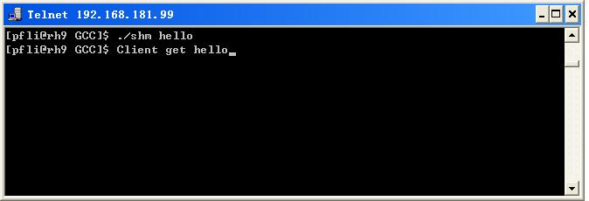
运行结果

Slide 15
消息队列
为了便于进程之间通信, 可以使用管道通信System V 提供的函数来实现进程的通信，这就是消息队列。
#include <sys/types.h>;
#include <sys/ipc.h>;
#include <sys/msg.h>;
int msgget(key_t key,int msgflg);
int msgsnd(int msgid,struct msgbuf *msgp,int msgsz,int msgflg);
int msgrcv(int msgid,struct msgbuf *msgp,int msgsz, long msgtype,int msgflg);
int msgctl(Int msgid,int cmd,struct msqid_ds *buf);
struct msgbuf {
long msgtype; /* 消息类型*/
....... /* 其他数据类型*/
}

Slide 16
消息队列（续）
msgget 函数返回一个消息队列的标志
msgctl 函数对消息进行控制
msgsnd 和msgrcv 函数进行消息通讯
  msgid 是接受或者发送的消息队列标志
  msgp 是接受或者发送的内容
  msgsz 是消息的大小
  结构msgbuf 包含的内容是至少有一个为msgtype，其他的成分是用户定义的。
  对于发送函数msgflg 指出缓冲区用完时候的操作，接收函数指出无消息时候的处理.一般为0.
  接收函数msgtype 指出接收消息时候的操作：
    如果msgtype=0,接收消息队列的第一个消息
    大于0 接收队列中消息类型等于这个值的第一个消息
    小于0 接收消息队列中小于或者等于msgtype 绝对值的所有消息中的最小一个消息

Slide 17
例子－server.c
#include <stdio.h>
#include <string.h>
#include <stdlib.h>
#include <errno.h>
#include <unistd.h>
#include <sys/types.h>
#include <sys/ipc.h>
#include <sys/stat.h>
#include <sys/msg.h>
#define MSG_FILE "server.c"
#define BUFFER 255
#define PERM S_IRUSR|S_IWUSR
struct msgtype {
long mtype;
char buffer[BUFFER+1];
};

Slide 18
例子－server.c(续）
int main()
{
struct msgtype msg;
key_t key;
int msgid;
/*key_t ftok(char * pathname,char projid)据pathname和proj来创建一个关键字，*/
/*此关键字在创建信号量，创建消息队列的时候都需要使用。其中pathname必须是一*/
/*个存在的可访问的路径或文件，proj必须不得为0。*/
if((key=ftok(MSG_FILE,'a'))==-1)
{
printf("Creat Key Error\n");
exit(1);
}
if((msgid=msgget(key,PERM|IPC_CREAT|IPC_EXCL))==-1)
{
printf("Creat Message Error\n");
exit(1);
}

Slide 19
例子－server.c(续）
while(1)
{
msgrcv(msgid,&msg,sizeof(struct msgtype),1,0);
printf("Server Receive：%s\n",msg.buffer);
msg.mtype=2;
msgsnd(msgid,&msg,sizeof(struct msgtype),0);
}
exit(0);
}

Slide 20
例子－client.c
#include <stdio.h>
#include <string.h>
#include <stdlib.h>
#include <errno.h>
#include <sys/types.h>
#include <sys/ipc.h>
#include <sys/msg.h>
#include <sys/stat.h>
#define MSG_FILE "server.c"
#define BUFFER 255
#define PERM S_IRUSR|S_IWUSR
struct msgtype {
long mtype;
char buffer[BUFFER+1];
};

Slide 21
例子－client.c(续)
int main(int argc,char **argv)
{
struct msgtype msg;
key_t key;
int msgid;
if(argc!=2)
{
printf("Usage：%s string\n\a",argv[0]);
exit(1);
}
if((key=ftok(MSG_FILE,'a'))==-1)
{
printf("Creat Key Error：\n");
exit(1);
}

Slide 22
例子－client.c(续)
if((msgid=msgget(key,PERM))==-1)
{
printf("Creat Message Error：\a\n");
exit(1);
}
msg.mtype=1;
strncpy(msg.buffer,argv[1],BUFFER);
msgsnd(msgid,&msg,sizeof(struct msgtype),0);
memset(&msg,'\0',sizeof(struct msgtype));
msgrcv(msgid,&msg,sizeof(struct msgtype),2,0);
printf("Client receive：%s\n",msg.buffer);
exit(0);
}

Slide 23
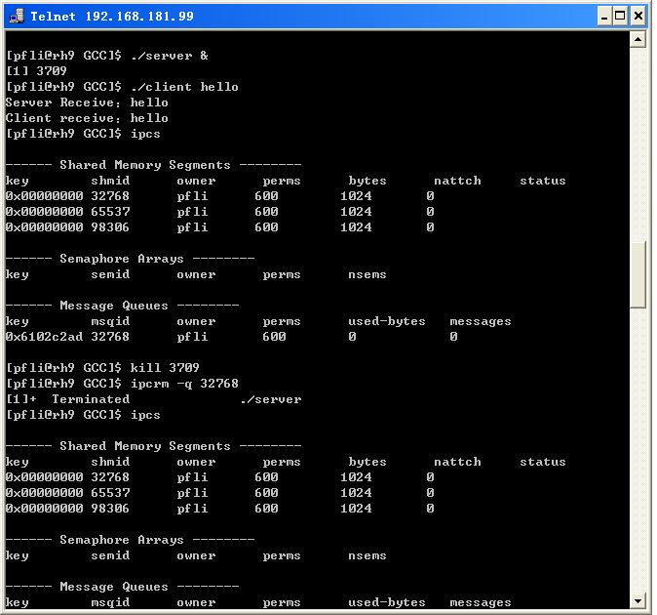
查看对象

